Slide 1
"Теоретические основы инструмента SFM и практическое применение в компаниях"

Slide 2
Миссия SFM
-расширить права и возможности сотрудников
-рационализировать процесс
-предоставить возможность самоуправления
-достигнуть качества
-рационализировать управление затратами
-обеспечение доставки
-обеспечить безопасность и благоприятную моральную обстановку
-достижение достойного конкурентоспособного положения компании.

Slide 3
Три реалии
Основа SFM – Genba ориентированное мышление:
Genba «реальное место или производственная площадка»
Genbutsu «реальная вещь»
Genjitsu «реальный факт»

Slide 4
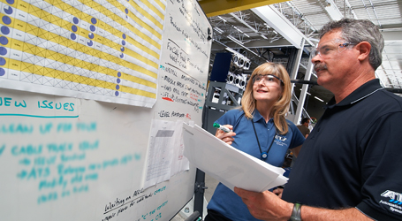
Shop Floor Management призвано служить не для контроля управления, а для улучшения потока информации между руководителями и персоналом.

Slide 5
Shop Floor Management
Прозрачность процессов
Визуализация фактического состояния
Визуализация целевого состояния

Slide 6
Работники всех уровней составляют основу организации, и их полное вовлечение даёт возможность организации с выгодой использовать их способности
-Осознавать личный вклад в достижение общих целей
-Участвовать в решении проблем, внесении улучшении
-Повышать компетентность
-Обмениваться знаниями и опытом
-Ориентироваться на нужды потребителей
-Представлять организацию

Slide 7
Совместная работа руководства и персонала
Киёши Сузаки: «Кабинеты и офисы - неподходящее место для принятия решений об улучшениях, там нет достаточной информации для решения, и лица, которые принимают решения, не знакомы с процедурами и условиями производства»

Slide 9
Преимущества при использовании SFM
1.Быстрый поток информации.
2. Проблемы и отклонения становятся прозрачными
3. Прямая поддержка руководства
4. Сокращение расходов.

Slide 10
Leegin Creative Leather Products
В компании Leegin Creative Leather Products применяется табло с показателями, измеряющими КЦДБМ:
Качество
Безопасность
Доставка
Моральный настрой
Цена

Slide 11
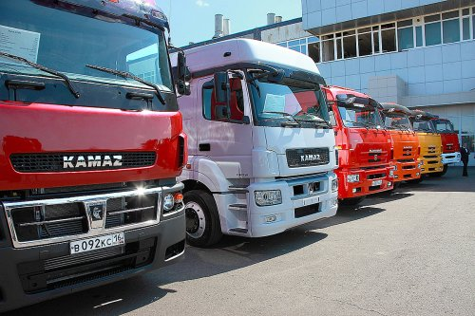
ПАО КАМАЗ
В производственной системе КАМАЗ принят стандарт SFM (Shop Floor Management) для поддержания структуры ответственности, контроля выполнения целей и улучшения процессов к использованию

Slide 12
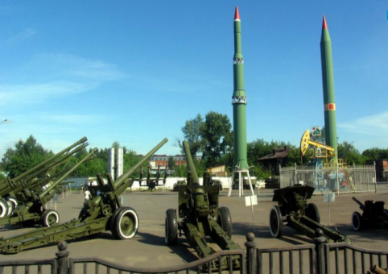
ПАО «Мотовилихинские заводы»
Стратегические цели ПАО «Мотовилихинские заводы» через цели операционной системы заводов, департаментов, подразделений доведены до личных целей работников

Slide 13
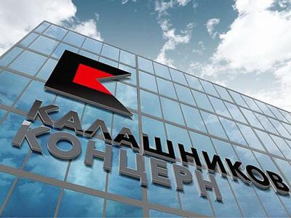
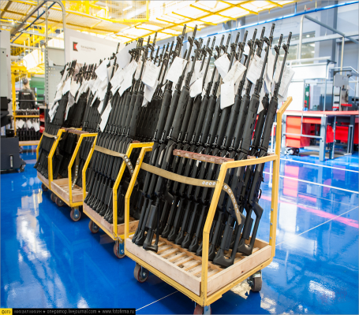
АО «Концерн» Калашников
Концерн Калашников активно участвует во внедрении философии БП и различных инструментов для снижения непроизводственных затрат

Slide 14
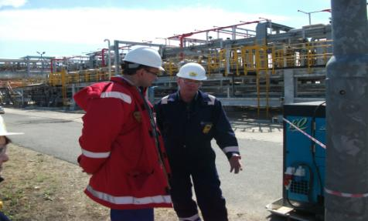
Заключение
Применение методов и инструментов бережливого производства на нашем предприятии ООО «Флагман» сегодня стало необходимо, т.к. требования заказчика растут ежедневно, и мы должны не только поспевать за ними, а опережать их, т.е. предвосхищать ожидания клиента.

